Slide 1
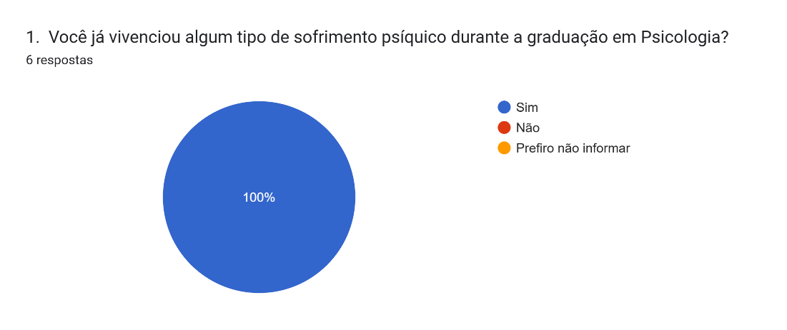
Fonte: os autores (2025).
CUIDANDO DE QUEM VAI CUIDAR: UM ESTUDO SOBRE A SAÚDE MENTAL DE ESTUDANTES DE PSICOLOGIA ⁽¹⁾
Camilly Victoria do Vale Marques ⁽²⁾; Ana Laura Tomaz ⁽³⁾; Érica Natália Fernandes Ferreira ⁽⁴⁾; Emikson Kauã Leite Pereira ⁽⁵⁾; Hudson Walker Simão Carneiro⁽⁶⁾.
(1) Trabalho desenvolvido no Programa de Iniciação Científica (PIC) da Faculdade Evolução Alto Oeste Potiguar através da disciplina de Saúde Mental;
(2) Discente do Curso de Psicologia; Faculdade Alto Oeste Potiguar - FACEP; Pau dos Ferros, Rio Grande do Norte; cm984030@gmail.com;
(3) Discente do Curso de Psicologia; Faculdade Evolução Alto Oeste Potiguar - FACEP; Pau dos Ferros, Rio Grande do Norte; analauratomaz968@gmail.com;
(4) Discente do Curso de Psicologia; Faculdade Evolução Alto Oeste Potiguar - FACEP; Pau dos Ferros, Rio Grande do Norte; natalliaferreira9@outlook.com;
(5) Discente do Curso de Psicologia; Faculdade Evolução Alto Oeste Potiguar - FACEP; Pau dos Ferros, Rio Grande do Norte; g7emik@gmail.com;
(6) Professor orientador, mestre (PLANDITES/UERN) e docente do curso de Psicologia; Faculdade Evolução Alto Oeste Potiguar - FACEP; hudsonwalkerpsi@gmail.com;
INTRODUÇÃO
Diante disso, o estudo ressalta a necessidade de repensar as práticas institucionais e criar espaços de acolhimento psicológico. A psicoterapia é apresentada como um recurso essencial para promover o cuidado e possibilitar uma formação mais equilibrada, saudável e humanizada.
O ingresso na universidade exige adaptações intensas que podem afetar a saúde mental dos estudantes, especialmente diante de sobrecarga, organização do tempo e pressões acadêmicas (Ariño;Berdagi, 2018). Entre alunos de Psicologia, o sofrimento psíquico é ainda mais frequente devido ao contato com temas ligados à dor e à subjetividade humana (Santos et al., 2022). Esse adoecimento pode surgir já no início da graduação, manifestando sintomas como insônia, irritabilidade e dificuldade de concentração (Carlesso, 2020). Apesar disso, muitas instituições não oferecem suporte psicológico adequado, agravando o quadro (Andrade et al., 2016). Soma-se a isso o histórico prévio de sofrimento e a cultura de desempenho, que intensificam o desgaste emocional (Carvalho, 2023). Diante desse cenário, o estudo busca compreender como as vivências acadêmicas contribuem para o sofrimento psíquico de estudantes de Psicologia, por meio de um formulário aplicado a discentes, destacando a necessidade de maior atenção institucional à saúde mental universitária.
Figura 1. Vivência de sofrimento psíquico na graduação.
Fonte: elaborado pelos autores (2025).
CONCLUSÕES
O estudo aponta que o sofrimento psíquico de estudantes de Psicologia decorre da sobrecarga acadêmica, da dificuldade em conciliar estudos e trabalho, da falta de escuta institucional e da autocobrança excessiva. Evidencia-se a necessidade de a universidade assumir um papel ativo na promoção do cuidado e na implementação de políticas de saúde mental que valorizem as experiências dos alunos.Conclui-se que é fundamental transformar o cuidado em prática, por meio de ações como grupos de escuta, reorganização das demandas e formação docente, tornando o ambiente universitário mais acolhedor e saudável.
MATERIAL E MÉTODOS
A pesquisa utilizou abordagem qualitativa e pesquisa de campo, com levantamento bibliográfico em bases como SciELO, FAP e Repositório UNESP, usando descritores relacionados a autocuidado, estudantes de Psicologia e sobrecarga. Foram considerados estudos publicados nos últimos 10 anos para apoiar a análise dos resultados. O campo empírico ocorreu por meio de um formulário online aplicado a 6 estudantes dos 5º, 7º e 9º períodos da FACEP, que já tinham experiência prática. O instrumento continha três perguntas sobre vivência de sofrimento psíquico, fatores desencadeadores e situações que impactaram a saúde mental. A análise dos relatos, junto à revisão bibliográfica, possibilitou compreender aspectos do sofrimento psíquico entre esses estudantes.
PRINCIPAIS REFERÊNCIAS
ANDRADE, A. S. et al. Vivências Acadêmicas e Sofrimento Psíquico de Estudantes de Psicologia. Psicologia: Ciência e Profissão, Brasília, v. 36, n. 4, p. 831-846. out-dez. 2016. Disponível em: https://www.scielo.br/j/pcp/a/RTkfTtDv3sRKHGT7J3zPMZC/abstract/?lang=pt . Acesso em: 29 maio 2025.
ARIÑO, D. O.; BARDAGI, M. P. Relação entre Fatores Acadêmicos e a Saúde Mental de Estudantes Universitários. Psicologia em Pesquisa, Juiz de Fora, v. 12, n. 3, p. 44-52. dez. 2018. Disponível em: https://pepsic.bvsalud.org/scielo.php?script=sci_arttext&pid=S1982-12472018000300005. Acesso em: 25 maio 2025.
CARLESSO, J. P. P. Os desafios da vida acadêmica e o sofrimento psíquico dos estudantes universitários. Research, Society and Development, [S.l.], v. 9, n. 2, p. 1-11. 2020. Disponível em: https://rsdjournal.org/index.php/rsd/article/view/2092. Acesso em: 29 maio 2025.
CARVALHO, N. H. O sofrimento psíquico e a psicoterapia no desenvolvimento de estudantes pertencentes ao programa de permanência estudantil da Unesp. 2023. 225 f. Tese (Doutorado em Psicologia) - Faculdade de Ciências e Letras, Universidade Estadual Paulista, Assis, 2023. Disponível em: https://repositorio.unesp.br/entities/publication/998c68f0-8d60-490b-a907-cfebdd03f101. Acesso em: 28 maio 2025.
SANTOS, E. L. et al. Saúde mental no contexto universitário: uma revisão narrativa com ênfase em estudantes de psicologia. Revista Ciências da FAP, [S.l.], v. 1, n. 5, p. 1-18. ago. 2022. Disponível em: https://revistas.fadap.br/ciencias/article/view/11. Acesso em: 25 maio 2025.
RESULTADOS E DISCUSSÃO
O levantamento revelou que todos os estudantes de Psicologia participantes já passaram por algum tipo de sofrimento psíquico durante a graduação (Figura 1), marcado por ansiedade, exaustão e sobrecarga, evidenciando o impacto das demandas acadêmicas e pessoais no desgaste emocional.
Os relatos apontam a dificuldade em conciliar estudos e trabalho, a falta de compreensão institucional, autocobrança, comparação, e o impacto emocional dos conteúdos do curso como principais causas do sofrimento, mostrando como essas vivências afetam o aprendizado e a saúde mental.

